Slide 1


第11章 MySQL应用实例
(二)

Slide 2
CONTENTS
数据库与程序代码
留言板界面
Part 1
Part 2
网页文件
Part 3
Part 4
构建数据库与表
index.php程序代码
transmit.php程序代码
Part 5
Part 3
实例小结

Slide 3
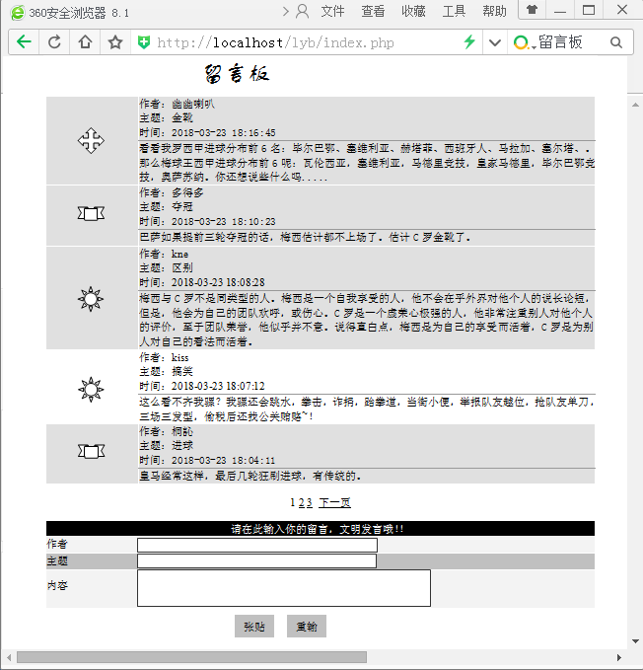
留言板界面
Part 1
“留言板”（Message Board）是网站中常见的功能，网页浏览者可以通过留言板张贴留言给站主或其他浏览者。如图11.6所示。

Slide 4
在图11.6中，是我们即将要制作的留言板，采用分页显示，每页显示5行记录，你也可以根据实际情况自行调整。
网页中间显示页数的超链接，只要单击相应的页数链接，则会显示该页的记录内容，最晚输入的留言显示在最前面。

Slide 5
Part 2
网页文件
组成本网页页面需要的文件如表11.1所示。
文件名 | 文件作用
0.jpg~5.jpg | 这5个jpg图形文件用来作为留言板左边的插图标识
Index.php | 留言板的主程序，负责从数据库读取留言、以分页方式显示留言, 以及提供表单让浏览者输入新留言
transmit.php | 这个程序负责读取浏览者在< Index. php>的表单中所输入的作者、主题及内容，然后写入数据库，最后再重定向到< index. Php>
Message数据库 | 留言板使用的数据库名为Message
在Message数据库中，建立了一个名叫info的数据表，用于存储留言板中的数据，info表的字段结构如表11.2所示。
名称 | 字段名 | 数据类型 | 长度 | 是否为空 | 备注
编号 | id | Int | - | Not null | 主键，自动编号
作者 | author | Varchar | 20 | Not null
主题 | subject | Tinytext | - | null
内容 | content | Text | - | Not null
日期 | date | datetime | - | Not null

Slide 6
网页运行流程：
由主程序index.php读取数据表info中的所有记录，并将数据表中的各项内容，包括作者、主题、内容和日期分页显示出来，每页设置显示个数为5个，时间距当前越近的留言在显示时越靠前。
网页的浏览者可以在如图11.6的下面部分留言，当单击“张贴”时，便通过调用transmit.php读取表单数据并存入到info表中，并由主程序index.php将新留言显示在第一页的最上方。

Slide 7
Part 3
构建数据库与表
根据上一节的分析构建Message数据库：
mysql> create database message ;
Query OK, 1 row affected (0.06 sec)
选择Message数据库：
mysql> use message;
Database changed
在Message数据库中创建info表：
mysql> create table info(
-> id int primary key auto_increment,
-> author varchar(20) not null,
-> subject tinytext,
-> content text not null,
-> date datetime not null);
Query OK, 0 rows affected (0.75 sec)

Slide 8
index.php程序代码
Part 4
Index.php是访客留言板的主程序，除了负责从数据库读取留言、以分页方式显示留言之外，还提供表单供浏览者输入新留言。
具体代码和注释，见教材

Slide 9
transmit.php程序代码
Part 5
transmit.php这个程序负责读取浏览者在< index. php>的表单中所输入的作者、主题及内容，然后写入数据库，最后再重定向到< index. php>。
具体代码和注释，见教材

Slide 10
Part 6
实例小结
本章通过一个网站留言板为例，介绍了以PHP连接MySQL数据库的过程来讲述MySQL数据库的应用。要完成本章的功能，需要大家先掌握一些必备的背景知识：
1．安装和配置软件环境，包括PHP的安装与配置，Apache服务器的安装，PHP的安装与配置，配置Apache支持PHP；
2. 网站站点的创建方法；
3. 掌握HTML语法，因为在产和网站页面的过程中，必然会用到HTML；
4. 掌握PHP语法，包括在PHP中调用MySQL的方法，用PHP读取表单数据。在本实例中，包含两个PHP的程序代码；
5. 掌握JavaScript语法，在本实例中，用它来验证数据；
6. 必须熟练掌握MySQL语法，例如建立数据库，建立数据表，表的查询等；
7. 其它网页制作的相关技巧。

Slide 11
谢谢观看

